Slide 1
Влияние СМИ и компьтера на здоровье подростков

Slide 2
СМИ
СМИ представляют собой учреждения, созданные для открытой, публичной передачи с помощью специального технического инструментария различных сведений любым лицам. Главная отличительная черта:
публичность, т. е. неограниченный круг потребителей;
СМИ
пресса
массовые справочники
телевидение
радио
видеозапись
кино- и звукозапись

Slide 3
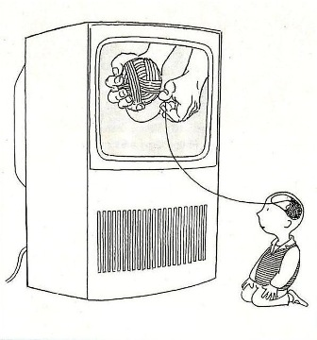
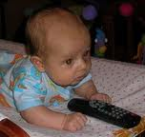

Slide 4
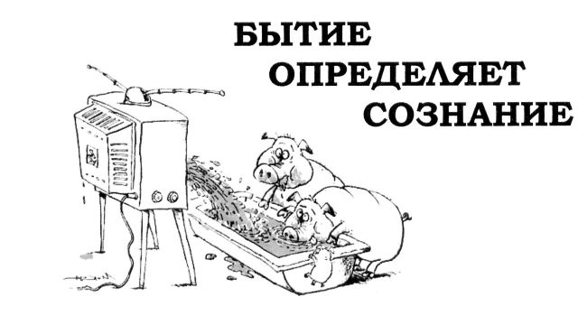

Slide 5
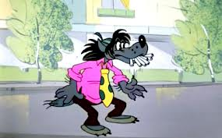
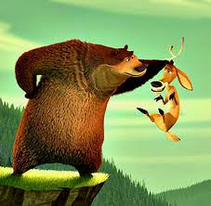
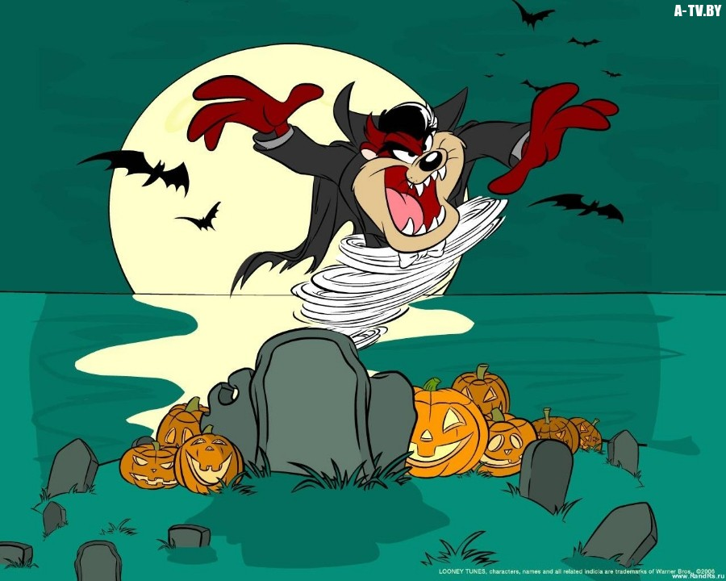
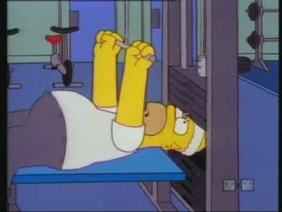

Slide 6
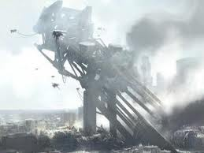
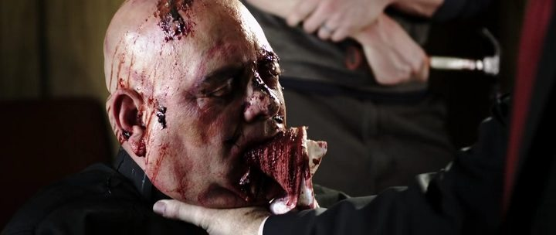

Slide 7
Что за чудо - агрегат?
Может делать все подряд
Петь , играть, читать, считать.
Самым лучшим другом стать.
На нем информацию можно читать,
Картинки смотреть и в игры играть.

Slide 8
работа за компьютером способна сформировать положительные личностные черты, такие, как:
› точность;
› правильность;
› пунктуальность;
› деловая активность;
› аккуратность;
› твердость;
› уверенность в себе и другие.

Slide 9
Позитивные стороны
Мультимедийные игры имеют позитивный развивающий и обучающий эффект, повышают результаты тестов интеллекта
Компьютерные игры обучают действовать с помощью проб и ошибок, искать новые пути.
Игры способствуют развитию концентрации и переключения внимания.
Компьютерные игры способствуют повышению интереса к чтению:
Компьютерные игры развивают ловкость, усидчивость и настойчивость
Игры обучают принципиально иному взаимодействию с техникой.
Игра позволяет детям экспериментировать в различных сферах социума.
Компьютерные игры, как уже отмечалось, могут быть эффективно использованы для проведения игровой психотерапии, в том числе психотерапии эмоциональных и даже психомоторных проблем:

Slide 10
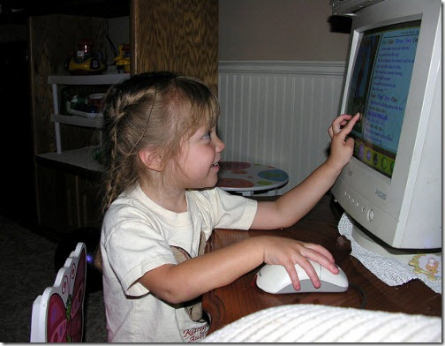
Страдает физическое здоровье
Сидячее положение в течение
длительного времени;
Воздействие электромагнитного излучения монитора;
Утомление глаз, нагрузка на зрение;
Перегрузка суставов кистей;
Стресс при потере информации.

Slide 12
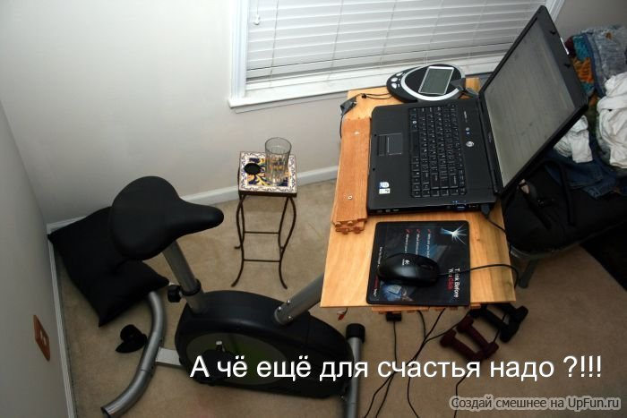

Slide 13
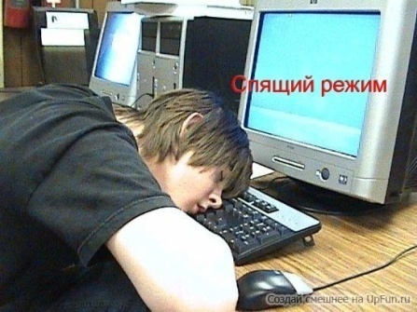
Влияние на душевное здоровье
1. Игры тормозят развитие воображения, образного мышления: картинки, движущиеся объекты, натуральное изображение препятствуют полету фантазии ребенок программируется на то, чтобы играть и выигрывать, но не мечтать!»
2. Игры способствуют поверхностному, безответственному отношению к жизни, к поступкам.
3. Игры препятствуют исследовательской деятельности детей, они усваивают операции, которые необходимо произвести, но не задают вопроса: «почему», не рассматривают причинно-следственные связи.
4. Многие игры учат насилию и жестокости, способствуют развитию феномена десенсибилизации, о чем подробно говорилось выше, а также представлению о том, что насилие может быть единственным путем к успеху.
5. Увлечение компьютерными играми способствует развитию компьютерной зависимости, бегства от действительности.
6. Компьютерные игры при их чрезмерном использовании препятствуют нормальной адаптации ребенка в реальной жизни, в частности, он хуже справляется с неожиданными ситуациями, трудностями, поскольку не учитывает необратимости последствий своих поступков.

Slide 15
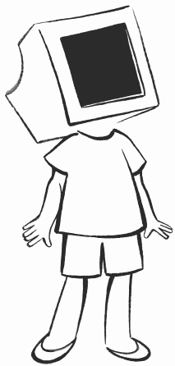
Основные 5 типов Интернет-зависимости
бесконечный веб-серфинг — постоянные «путешествия» по Интернету с целью поиска информации.
пристрастие к виртуальному общению и виртуальным знакомствам, характеризуется большими объёмами переписки, постоянным участием в чатах, форумах, избыточностью знакомых и друзей из Интернета.
игровая зависимость — навязчивое увлечение сетевыми играми.
навязчивая финансовая потребность — игра по сети в азартные игры, ненужные покупки в интернет-магазинах.
киберсексуальная зависимость — навязчивое влечение к посещению порносайтов

Slide 17
Признаки зависимости
Если ребенок ест, пьет чай, готовит уроки у компьютера.
Провел хотя бы одну ночь у компьютера.
Прогулял школу – сидел за компьютером.
Приходит домой, и сразу к компьютеру.
Забыл поесть, почистить зубы (раньше такого не наблюдалось).

Slide 18
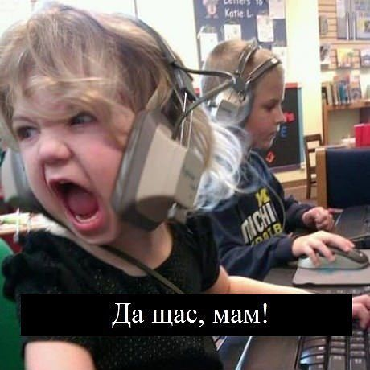

Slide 19
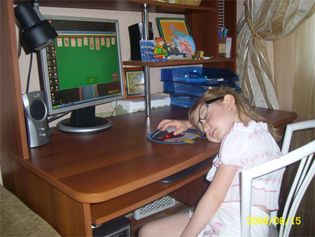
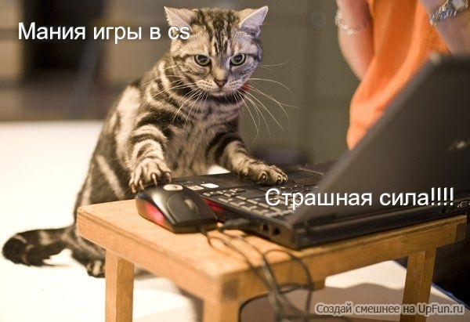
Первая стадия — интерес.
Друзья посоветовали, как отвлечься от проблем, «убить время», развлечься.
Вторая стадия — втягивание.
Воздержание сопровождается настоящими «ломками»: и скучно, и грустно, и дела не идут на ум.
Третья стадия — полная зависимость

Slide 20
Стадия легкой увлеченности. Человек один или несколько раз поиграл в игру и она начинает все больше его привлекать 2. Стадия увлеченности. Отличие этой стадии от предыдущей в том, что игра уже носит постоянный характер. Так, например, если вдруг компьютер не доступен для игры, то могут начаться его поиски. 3. Стадия зависимости. Потребность в игре опускается на нижний уровень в пирамиде потребностей, происходят изменения в "ценностно-смысловой сфере личности". Сама зависимость может проявляется в двух формах: социализированной (поддерживается контакт с обществом, в основном, с "игровыми виртоманами", а игровая мотивация носит соревновательный характер) и индивидуализированной (нарушается взаимодействие с окружающим миром, потребность в игре на одном уровне с базовыми физиологическими потребностями). 4. Стадия привязанности. На этой стадии человек не может оторваться от психологической привязанности к компьютерным играм, хотя и "держит дистанцию" с компьютером. Если человек проходит все три предыдущие стадии, то на этой стадии, скорее всего, он будет находиться продолжительное время.

Slide 21
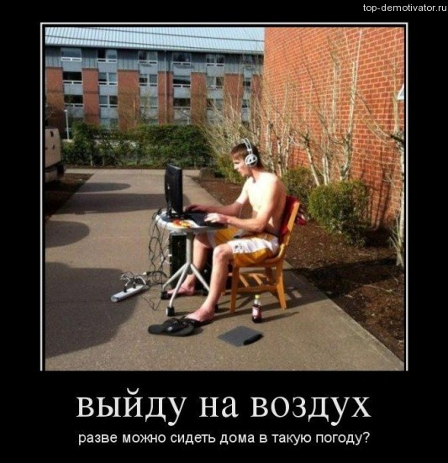

Slide 22
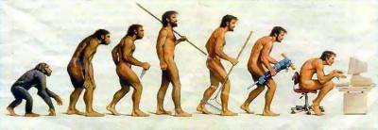
"...воздействие компьютерных игр, блокирует процесс позитивного личностного развития, делает ребенка безнравственным, черствым, жестоким и эгоистичным.» "...обнаружен высокий уровень автоматических, нерегулируемых сознанием действий, что может быть интерпретировано не только как социальная незрелость личности, но и как "роботизация внутреннего мира"."; "...злоупотребление компьютерными играми увеличивает склонность к проявлению агрессии, снижает возможности социальной кооперации и способствует превращению играющего в механического исполнителя чужой воли.";
мальчики-игроки более склонны к деструктивным играм, чем игроки-девочки. Однако, склонность к проявлению открытой агрессии у девочек... и мальчиков статистически значительно не различается.

Slide 23
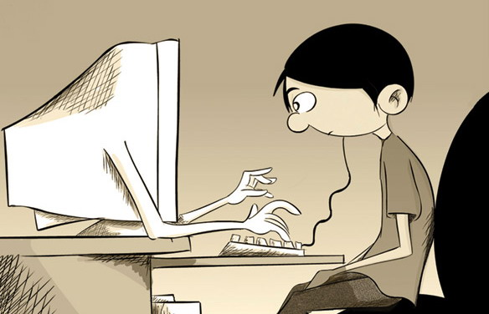
Умные пользуются компьютером, чтобы сберечь время, а дурные, чтобы потратить его на игры

Slide 24
Выводы:
- Необходимо ограничивать время, которое ребенок проводит за компьютером в зависимости от возраста: 6-7 лет — 10 минут, 8-11 — 15-20 минут, старшеклассники — 25-30 минут. Затем смена деятельности. И, конечно, никаких игр после еды, перед сном и т.д. - "Закон расстояния". Для игровых приставок — не менее 2 метров, для компьютеров — 30-40 см. (расстояние от глаз до компьютера не должно быть менее 50 см.). Стол и стул, в свою очередь, должны соответствовать росту, что является профилактикой утомления, зрительных расстройств и нарушения осанки. -Исключение игр с жестоким сюжетом, культовыми ритуальными обрядами и т.п. - Выполнение упражнений для глаз.

Slide 25
Итоговые рекомендации для правильного применения игровых программ с целью воспитания и развития школьника:
· Прежде всего, выбирайте жанр игры в соответствии с темпераментом и склонностями ребёнка: одним детям лучше подходят спокойные, размеренные игры, другим – активные, динамические.
· Разрешайте дольше играть в игры с исследовательским содержанием, чем с развлекательным. Если ребёнок проявляет инициативу, пытается разрешить возникшую проблему, анализирует сложившуюся ситуацию и делает из неё выводы – такая игра, несомненно, содержит элементы исследования.
· Продолжительность игры выбирайте в соответствии с возрастом ребёнка и характером игры. Ритм и продолжительность игры должны быть сбалансированы: если ритм игры напряжён, то игра не должна быть продолжительной.
· Не прерывайте игру ребёнка до завершения эпизода – малыш должен покидать компьютер с сознанием успешно выполненного дела.
· Постарайтесь, чтобы ребёнок усвоил главный принцип продолжительности игровых сеансов – нельзя играть в игры в ущерб жизненно важным занятиям, таким как сон, еда, отдых, физкультура, игры на свежем воздухе и др.

Slide 26
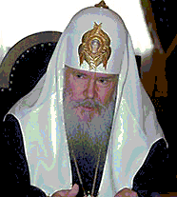
«Пришла пора объединить усилия тех, кто ощущает острую тревогу за подрастающее поколение. Если мы немедленно, сообща не примемся за кропотливый труд наставников и учителей молодежи, если не найдем новые действенные подходы к воспитанию, мы можем потерять страну»
Святейший Патриарх Московский и Всея Руси Алексий II

Slide 27
Ребенок интересуется у мамы: « Во что она играла в детстве?» Мама ответила: « В «казаки-разбойники» Мелкий спрашивает: «А где скачать можно?»

Slide 28
